Slide 1
STUDI KELAYAKAN
Aplikasi ERP
Koperasi Simpan Pinjam & Pembiayaan Syariah

Slide 2
Summary
EXECUTIVE SUMMARY
SERVICES & PRODUCT
MARKET ANALYSIS
COMPETITOR & BENCHMARK
MARKETING PLAN & STRATEGI
ORGANIZATION & MANAGEMENT
FINANCIAL

Slide 3
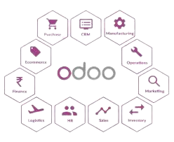
EXECUTIVE SUMMARY
Definisi : Odoo adalah sebuah perangkat lunak atau aplikasi bisnis (ERP) yang bersifat opensource yang memiliki fitur yang sangat lengkap mulai dari CRM, Sales, Purchase, Accounting, Inventory, Project Management, Event, Payroll, Website, e-Commerce dan lain-lain

Slide 4
SERVICE & PRODUCT
Koperasi syariah merupakan usaha ekonomi yang mantap, demokratis, otonom partisipatif, dan berwatak sosial yang operasionalnya berdasarkan prinsip-prinsip moral dengan mempertimbangkan halal dan haram sebuah usaha yang dijalankan sesuai dengan syariah. Didirikannya koperasi ini untuk memenuhi kebutuhan anggotanya dengan harga yang relatif lebih murah, memberikan kemudahan bagi anggotanya yang membutuhkan modal usaha, serta memberikan keuntungan bagi anggotanya.
Perbedaan antara koperasi konvensional dan koperasi syariah adalah pada sistem yang digunakan. Seluruh akad yang digunakan dalam koperasi syariah tidak boleh mengandung unsur riba (usury), gharar (uncertainty), dan maisyir (speculative). koperasi syariah juga memilik banyak akad yang harus digunakan pada setiap produk dimana pemilihan akadnya disesuaikan dengan kebutuhan nasabah namun harus tetap sesuai dengan prinsip syariah.

Slide 5
TERGET MARKET
Koperasi masyarakat (Non-perusahaan)
Koperasi Perusahaan
Usaha Simpan Pinjam dan Pembiayaan
Badan Perkreditan Rakyat
Koperasi Sekolah, Perguruan Tinggi, Pesantren dll

Slide 6
KOMPETITOR
Belum banyak kompetitor di bisnis ini karena merupakan hal baru dan belum banyak expert yang terlibat sehingga terbuka peluang sangat besar. Pihak yang menjadi kompetitor diantaranya adalah :
https://www.Microsyariah.id
http://www.Naendrapro.com
https://www.Aplikasikoperasi.com
PlanetCoops
Individual dan lain-lain

Slide 7
MARKETING PLAN & STRATEGI
Menggunakan Digital Marketing : Sosmed (FB, IG, tiktok, twitter), iklan berbayar di sosmed (FB add, Google adds, tiktok adds, dll), website, dll
Jenis penjualan : Sewa periodik (bulanan atau tahunan) dan jual putus
Disiapkan account DEMO dan video tutorial
Layanan Support 24/7
Cloud atau on-premise
Menyediakan jasa instalasi H/W

Slide 8
ORGANIZATION & MANAGEMENT
General Manager (Krisnadi)
General Manager (Krisnadi)
General Manager (Krisnadi)
Manager Marketing & Promosi ( Kris, yana, Jundi)
Manager HR/GA/Finance (Kris, Jundi, yana)
Manager IT
(Yana, kris, jundi)
…..
…..
…..

Slide 9
HARGA PRODUK
JUAL LEPAS
Harga : Rp 150.000.0000
Support after golive : 3 bulan (Office Hour - remote)
Rate per mandays : Rp 1.000.000
LANGGANAN PER BULAN
Harga : Rp 2.500.000
Support : Office Hour (remote)
LANGGANAN PER TAHUN
Harga : Rp 20.000.000
Support : Office Hour (remote)

Slide 10
SWOT ANALYSIS
Kekuatan
Kelemahan
Peluang
Ancaman
Pemain masih sangat sedikit
Peluang pasar nya masih sangat luas
Pelakunya banyak investor besar
Sistem dan tata cara yg bertele2
Kurangnya sosialisasi BMT
Kurang percaya nya kepada pengelola keuangan
Memasyarakatkan konsep keuangan syariah
Meminimalisir praktek2 RIBA
Usaha jangka panjang
Terkikis oleh metode konvensional
Kurangnya SDM syariah
Masih sedikit peminat

Slide 11
RISK ANALYSIS
Resiko
Dampak
Mitigasi
Proses Dev gagal/terlambat
Cost bengkak
Rusak reputasi
Dikelola dengan project management yg baik Dimonitor secara ketat dan berkala sampe DONE
Menyiapkan budget utk konsultasi dengan expert
Kesulitan menjual produk
Cost bengkak
Rusak reputasi
Harga dibuat kompetitif
Susun strategi pemasaran yg akurat Gunakan Jasa Digital Marketing professional

Slide 12
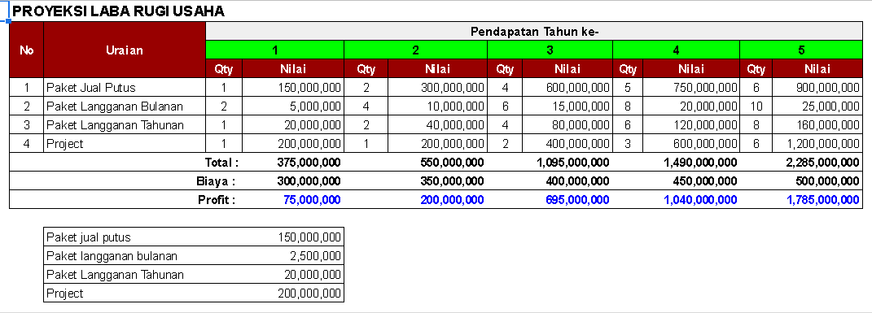
COST & BENEFIT ANALYSIS

